Slide 1
A Cyber-Resilient, Explainable Digital Twin Framework for Predictive and Cost-Aware Power Quality Management in Renewable Microgrids
ICCIT 2026 Submission — Joint EEE + CSE Project
[Team names / affiliation — add before presenting internally; keep blank in the double-blind submission]
Notes:
[EN] Good [morning/afternoon]. This is our ICCIT 2026 submission: a Cyber-Resilient, Explainable Digital Twin Framework for Power Quality Management in Renewable Microgrids. It's a joint EEE and CSE project, combining a physics-based electrical simulation with a machine learning pipeline.
[BN] শুভ [সকাল/বিকাল]। এটি আমাদের ICCIT 2026-এ জমা দেওয়া পেপার: রিনিউয়েবল মাইক্রোগ্রিডে পাওয়ার কোয়ালিটি ম্যানেজমেন্টের জন্য একটি Cyber-Resilient, Explainable Digital Twin Framework। এটি EEE এবং CSE-এর যৌথ প্রজেক্ট, যেখানে একটি physics-based electrical simulation-কে একটি machine learning pipeline-এর সাথে যুক্ত করা হয়েছে।

Slide 2
Motivation: Bangladesh's 2026 Power Crisis
• National shortage climbed 335 MW → 2,167 MW in 3 days (early Aug 2026); record 2,500 MW shortfall
• Rural load-shedding up to 7–8 hrs/day; urban (outside Dhaka) 2–3 hrs/day
• Yet installed capacity (28,919 MW) comfortably exceeds 2026 peak demand (18,500 MW)
• Real constraint: gas supply (900 MMcf/d available vs. 1,200 MMcf/d needed at peak)
• Even the 1,200 MW Rooppur nuclear unit (fuel-loaded May 2026) didn't prevent this year's shortfall
• Takeaway: this is a fuel-logistics / dispatch problem, not a capacity problem —
‣ exactly the layer decentralized renewable microgrids can help with,
‣ if their power quality, reliability, and cost are characterized rigorously.
Sources: Power Grid Company of Bangladesh (PGCB), Bangladesh Power Development Board (BPDB) — see paper refs [15]–[19]
2
Notes:
[EN] Let's start with why this matters. In August 2026, Bangladesh's national electricity shortage jumped from 335 megawatts to over 2,100 megawatts in just three days, with a record shortfall of 2,500 megawatts. Rural areas saw up to 7 to 8 hours of load-shedding a day. But here's the key insight: this isn't a capacity problem. Our installed generation capacity, almost 29,000 megawatts, comfortably exceeds this year's peak demand of 18,500 megawatts. The real bottleneck is gas supply for running existing plants. Even the new Rooppur nuclear plant didn't prevent this year's crisis. So the problem is fuel logistics and dispatch reliability - which is exactly where decentralized renewable microgrids can help, if we can prove their power quality and cost are trustworthy.
[BN] প্রথমে বলি কেন এই কাজটা গুরুত্বপূর্ণ। ২০২৬ সালের আগস্টে বাংলাদেশের জাতীয় বিদ্যুৎ ঘাটতি মাত্র তিন দিনে ৩৩৫ মেগাওয়াট থেকে বেড়ে ২,১০০ মেগাওয়াটের বেশি হয়ে যায়, রেকর্ড ঘাটতি ছিল ২,৫০০ মেগাওয়াট। গ্রামাঞ্চলে দিনে ৭-৮ ঘণ্টা পর্যন্ত লোডশেডিং হয়েছে। কিন্তু আসল বিষয় হলো - এটা generation capacity-র সমস্যা না। আমাদের installed capacity প্রায় ২৯,০০০ মেগাওয়াট, যা এই বছরের peak demand ১৮,৫০০ মেগাওয়াটের চেয়ে অনেক বেশি। আসল bottleneck হলো existing plant চালানোর জন্য গ্যাস সরবরাহ। এমনকি নতুন রূপপুর নিউক্লিয়ার প্ল্যান্টও এই বছরের crisis ঠেকাতে পারেনি। তাহলে সমস্যা হলো fuel logistics আর dispatch reliability - আর এখানেই decentralized renewable microgrid সাহায্য করতে পারে, যদি আমরা প্রমাণ করতে পারি এর power quality আর cost নির্ভরযোগ্য।

Slide 3
Research Gaps & Our Contributions
• Gaps in existing monitoring: reactive-only, no explainability, no cyber-resilience, no cost linkage
• 1. Physics-based PQ digital twin validated against real annual HOMER Pro simulation
• 2. Anomaly detection validated by a null-result control (real ROC-AUC 0.70 vs. random-label 0.50)
• 3. Four-class disturbance predictor with SHAP explainability matching power-engineering expectation
• 4. Sim-to-real bridge: physics-simulated waveforms classified by a real-data-only model at 93% accuracy
• 5. Two independent, uncertainty-quantified cost analyses + external V/f validation vs. a real US microgrid
3
Notes:
[EN] Existing power-quality monitoring systems have four gaps: they're reactive, they can't explain their decisions, they have no defense against corrupted sensor data, and they never connect a power problem to its actual cost. We address all four with five contributions: a physics-based digital twin validated against real HOMER data; an anomaly detector we specifically validated with a null-result control test; a disturbance classifier with SHAP explainability; a sim-to-real bridge proving our EEE and CSE halves work as one system; and two independent, uncertainty-quantified cost analyses plus external validation against a real overseas microgrid.
[BN] বিদ্যমান power-quality monitoring সিস্টেমে চারটা gap আছে: এগুলো reactive, কেন একটা decision নিলো তা ব্যাখ্যা করতে পারে না, corrupted sensor data থেকে কোনো defense নাই, আর power problem-কে কখনো তার actual cost-এর সাথে যুক্ত করে না। আমরা পাঁচটা contribution দিয়ে এই চারটা gap address করেছি: real HOMER data দিয়ে validate করা একটা physics-based digital twin; একটা null-result control test দিয়ে specifically validate করা anomaly detector; SHAP explainability সহ disturbance classifier; একটা sim-to-real bridge যা প্রমাণ করে আমাদের EEE আর CSE অংশ একসাথে একটা সিস্টেম হিসেবে কাজ করে; আর দুইটা independent, uncertainty-quantified cost analysis, সাথে বিদেশের একটা real microgrid-এর বিপরীতে external validation।

Slide 4
System Overview: EEE Twin + CSE Pipeline
• EEE side: weather-driven PV + nonlinear-load harmonics + SRF Active Power Filter + FFT-based THD analyzer
• CSE side: Isolation Forest anomaly detection, 4-class disturbance classifier, SHAP explainability
• Both trained/validated on the same real Jamalpur field dataset (5,000 rows, 10 features)
• Real HOMER Pro annual simulation (8,760 hourly rows) drives realistic twin operating conditions
• Critical test: do the two halves actually function as ONE system, or just two demos side by side?
• → Answered directly in the sim-to-real bridge result (slide 9)
4
Notes:
[EN] Here's how the two halves fit together. On the EEE side, we model weather-driven solar output, a nonlinear load injecting harmonics, an active power filter, and an FFT-based THD analyzer. On the CSE side, we have an Isolation Forest for anomaly detection, a four-class disturbance classifier, and SHAP for explainability - both trained on the same real Jamalpur field dataset. We also use a real HOMER Pro annual simulation, 8,760 hours, to drive realistic operating conditions. The critical question we asked ourselves: do these two halves actually function as one system, or are they just two separate demos sitting next to each other? That's answered directly on slide 9.
[BN] এই দুইটা অংশ কীভাবে একসাথে কাজ করে সেটা দেখাই। EEE সাইডে আমরা model করেছি weather-driven solar output, harmonics তৈরি করা একটা nonlinear load, একটা active power filter, আর FFT-based THD analyzer। CSE সাইডে আছে anomaly detection-এর জন্য Isolation Forest, একটা 4-class disturbance classifier, আর explainability-র জন্য SHAP - দুইটাই একই real Jamalpur field dataset দিয়ে train করা। আমরা real HOMER Pro-র একটা annual simulation ও ব্যবহার করেছি, ৮,৭৬০ ঘণ্টার data, realistic operating condition তৈরি করার জন্য। আমাদের নিজেদের কাছে সবচেয়ে বড় প্রশ্ন ছিল: এই দুইটা অংশ কি সত্যিই একটা সিস্টেম হিসেবে কাজ করে, নাকি এরা শুধু পাশাপাশি বসে থাকা দুইটা আলাদা ডেমো? এর উত্তর সরাসরি ৯ নম্বর স্লাইডে আছে।

Slide 5
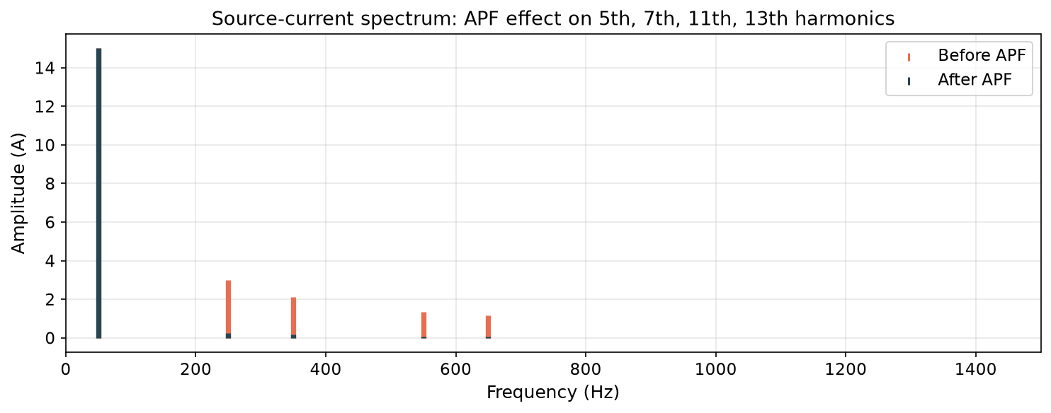
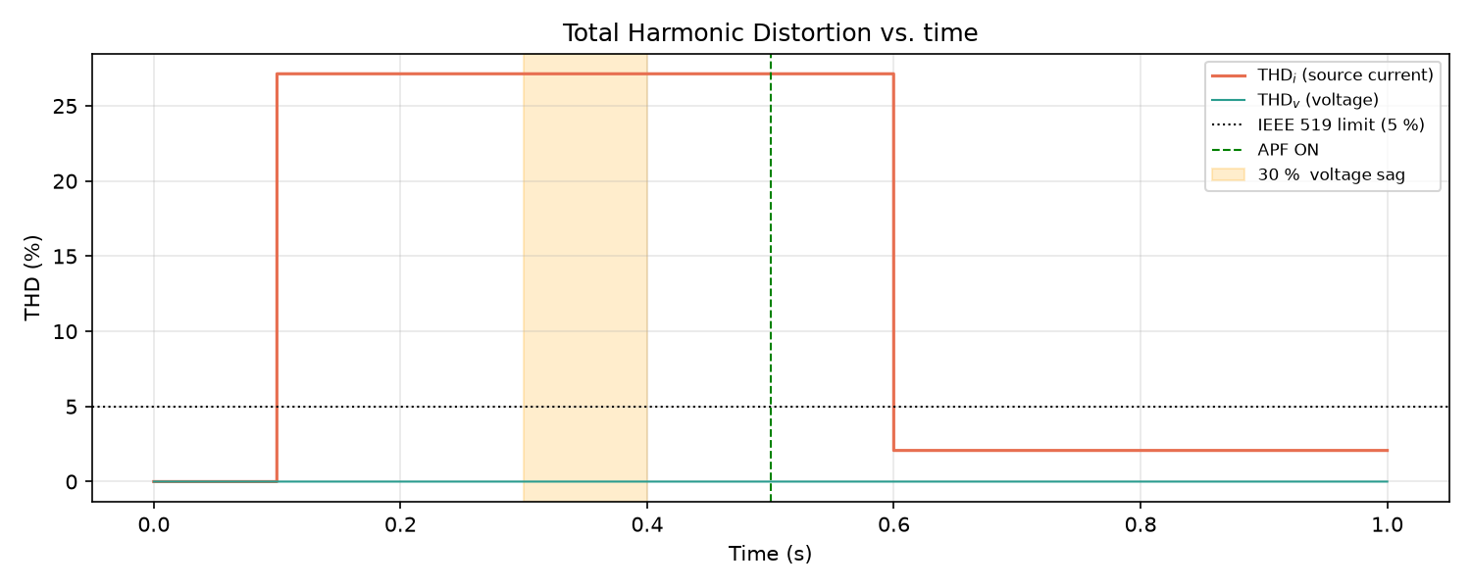
Physics Twin: Harmonic Suppression
• THD_i suppressed from 27.13% to 2.07% within one cycle of APF activation — inside the IEEE 519 5% limit
5
Notes:
[EN] This is our core EEE result. Before the active power filter turns on, current THD is 27.13%, way above the IEEE 519 limit of 5%. The moment the filter activates, THD drops to 2.07% - within one single AC cycle. The left chart shows this in the frequency domain, the spectrum of the 5th, 7th, 11th, and 13th harmonics before and after. The right chart shows the same event in the time domain - you can see the sharp drop right when the filter turns on.
[BN] এটা আমাদের মূল EEE result। active power filter চালু হওয়ার আগে current THD ছিল ২৭.১৩%, যা IEEE 519 standard-এর ৫% limit-এর অনেক বেশি। filter চালু হওয়ার সাথে সাথে THD নেমে আসে ২.০৭%-এ - মাত্র একটা AC cycle-এর মধ্যে। বাম দিকের চার্টে এটা frequency domain-এ দেখানো হয়েছে, 5th, 7th, 11th আর 13th harmonic-এর spectrum, before আর after। ডান দিকের চার্টে একই ঘটনা time domain-এ দেখানো হয়েছে - filter চালু হওয়ার সাথে সাথে হঠাৎ drop-টা স্পষ্ট দেখা যায়।

Slide 6
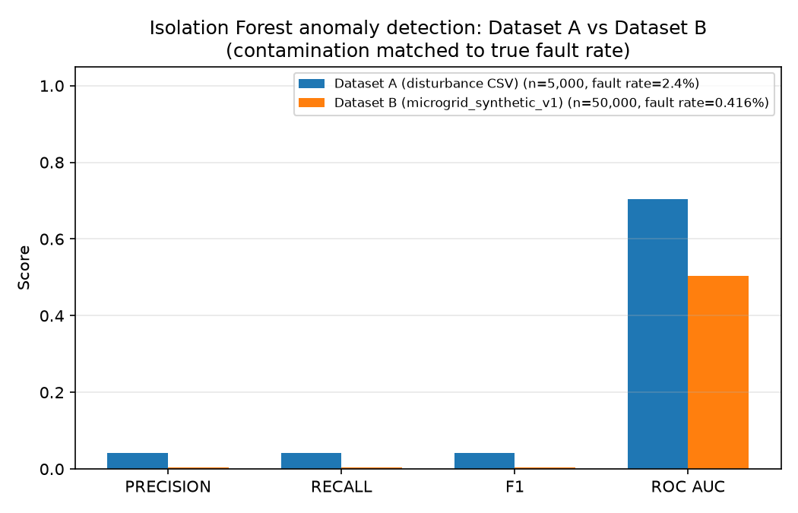
Cyber-Resilient Anomaly Detection
• Isolation Forest trained WITHOUT ground-truth labels
• Real disturbance data: ROC-AUC 0.70
• Null control (random-label synthetic data): ROC-AUC 0.50 (chance)
• → Evidence the pipeline measures a real signal, not a method artifact
• Supervised RF (with labels) reaches 0.83 — fault signal exists but isn't a natural multivariate outlier
6
Notes:
[EN] This slide is about proving our anomaly detector actually works, not just producing a plausible-looking number. We trained an Isolation Forest without giving it any fault labels. On real disturbance data, it reaches an ROC-AUC of 0.70. Then, as a control test, we ran the exact same method on a synthetic dataset where the fault label is purely random by construction - it should have zero real signal to find. And it collapsed to 0.50, which is exactly chance level. That's strong evidence the method is measuring something real on the actual data, not just an artifact of the algorithm.
[BN] এই স্লাইডে আমরা প্রমাণ করছি যে আমাদের anomaly detector সত্যিই কাজ করে, শুধু একটা convincing দেখতে number তৈরি করছে না। আমরা কোনো fault label না দিয়ে একটা Isolation Forest train করেছি। real disturbance data-তে এটা ০.৭০ ROC-AUC পায়। তারপর control test হিসেবে, আমরা ঠিক একই method একটা synthetic dataset-এ চালিয়েছি যেখানে fault label সম্পূর্ণ randomly তৈরি করা - অর্থাৎ এখানে কোনো real signal থাকার কথা না। আর সেখানে এটা নেমে আসে ০.৫০-এ, যেটা ঠিক chance level। এটা শক্তিশালী প্রমাণ যে আমাদের method actual data-তে সত্যিকারের কিছু measure করছে, শুধু algorithm-এর কোনো artifact না।

Slide 7
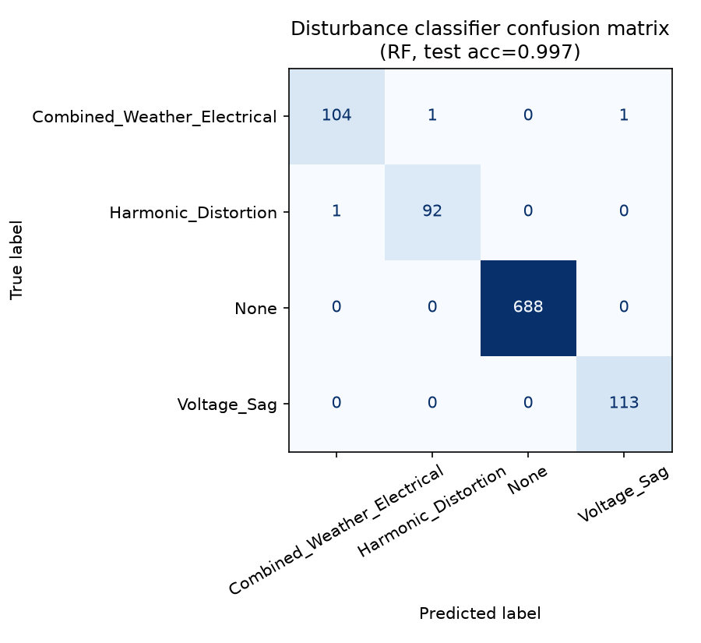
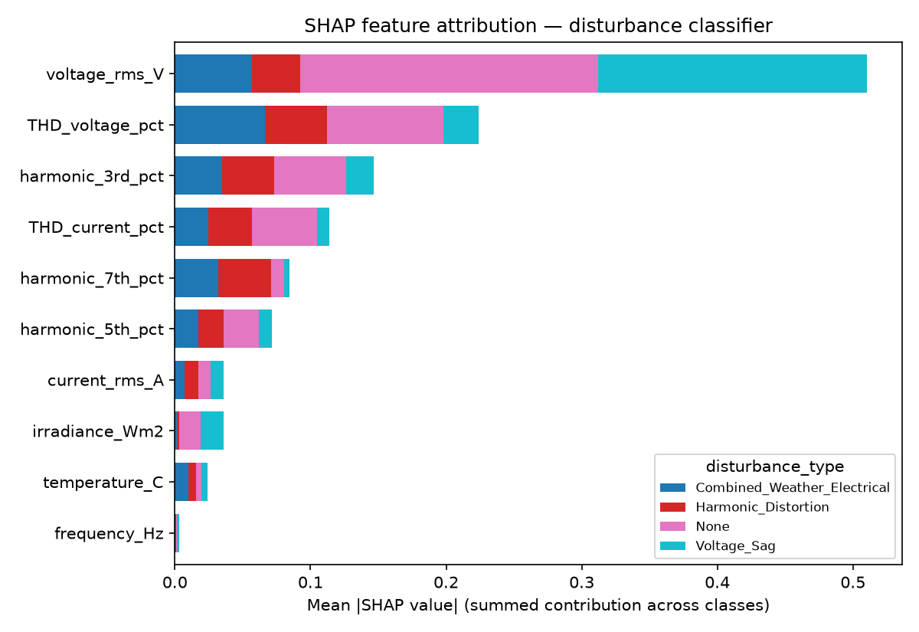
Disturbance Prediction & Explainability
• 4-class Random Forest: 99.7% held-out accuracy (99.26% mean, 5 seeds). SHAP: voltage_rms_V dominates Voltage_Sag; THD_voltage_pct/harmonics dominate Harmonic_Distortion — matches physical mechanism, not a black box.
7
Notes:
[EN] Our four-class Random Forest classifier reaches 99.7% held-out accuracy - 99.26% averaged over five random seeds, so it's not a lucky split. But accuracy alone doesn't tell you if the model learned the right reasons. That's where SHAP comes in: it shows voltage_rms_V dominates Voltage_Sag predictions, and THD_voltage_pct with the harmonic-order features dominate Harmonic_Distortion predictions. That matches exactly what a power engineer would expect physically - this isn't a black box making coincidental correct guesses.
[BN] আমাদের 4-class Random Forest classifier ৯৯.৭% held-out accuracy পায় - পাঁচটা random seed-এ average করলে ৯৯.২৬%, তাই এটা কোনো লাকি split না। কিন্তু শুধু accuracy দেখলে বোঝা যায় না মডেল সঠিক কারণে সিদ্ধান্ত নিচ্ছে কিনা। এখানেই SHAP কাজে আসে: এটা দেখায় voltage_rms_V, Voltage_Sag prediction-এ সবচেয়ে বেশি প্রভাব ফেলে, আর THD_voltage_pct আর harmonic-order feature গুলো Harmonic_Distortion prediction-এ। এটা ঠিক তেমনি যেমনটা একজন power engineer physically আশা করবে - এটা কোনো black box না যে কাকতালীয়ভাবে সঠিক অনুমান করছে।

Slide 8
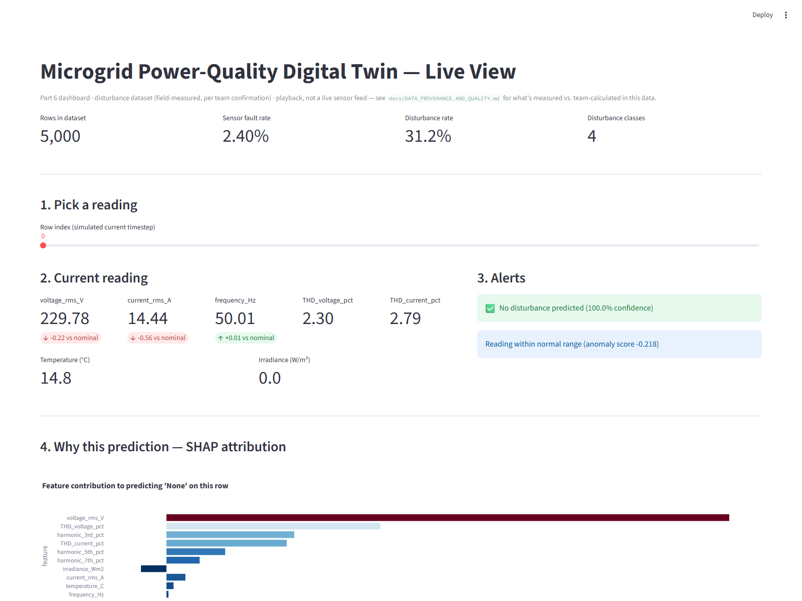
Operator-Facing Dashboard
8
Notes:
[EN] To make all of this usable, we built an operator-facing dashboard. It shows the current reading, the classifier's prediction, the anomaly detector's flag, and the SHAP explanation, all together on one screen. Someone without a machine learning background can look at this and understand not just what the system predicted, but why.
[BN] এই সবকিছু ব্যবহারযোগ্য করার জন্য আমরা একটা operator-facing dashboard তৈরি করেছি। এটাতে current reading, classifier-এর prediction, anomaly detector-এর flag, আর SHAP explanation - সবকিছু একসাথে একটা স্ক্রিনে দেখানো হয়। machine learning-এর ব্যাকগ্রাউন্ড ছাড়া কেউ এটা দেখেই বুঝতে পারবে সিস্টেম কী predict করেছে, আর কেন করেছে।

Slide 9
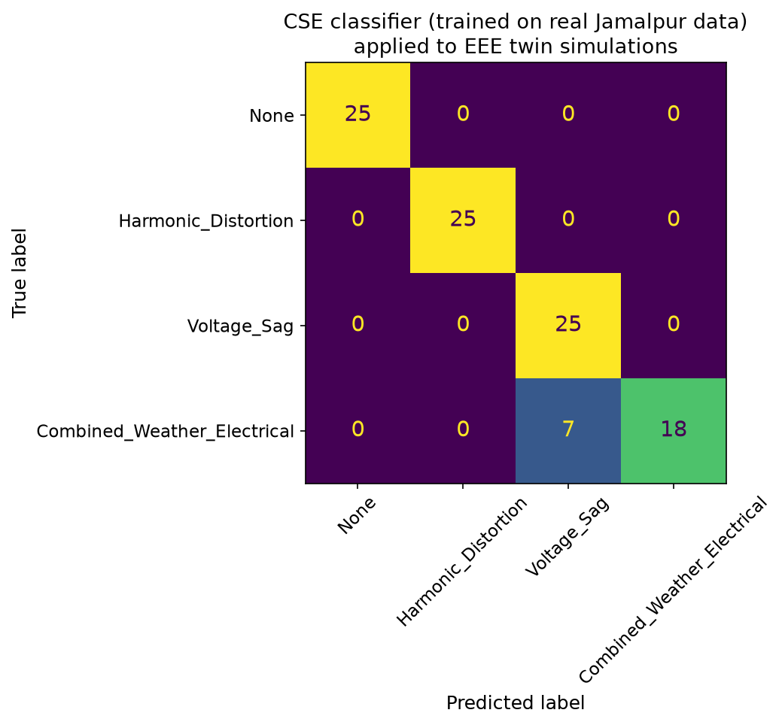
Closing the Loop: Sim-to-Real Bridge
• Classifier trained ONLY on real data, tested on PHYSICS-SIMULATED waveforms
• Initial attempt: 25% accuracy (majority-class default)
• Root cause found: twin's zero-impedance voltage source made THD_voltage_pct structurally always 0
• Fixed: added standard source reactance (X_h = h·X1) + recalibrated harmonics to real THD magnitudes
• Result: 93% accuracy
• Per-class F1: None 1.00, Harmonic_Distortion 1.00, Voltage_Sag 0.88, Combined_Weather_Electrical 0.84
• → First evidence the EEE and CSE halves function as ONE system
9
Notes:
[EN] This is our standout result. Until this test, the EEE physics twin and the CSE classifier were two completely independent pipelines running on unrelated data. We wanted to know: do they actually function as one system? So we injected the same four disturbance types into the physics twin, extracted the same features, and classified the simulated waveforms using a model trained only on real data - the model had never seen anything simulated. Our first attempt only got 25% accuracy - basically random guessing. We dug into why, and found the twin's voltage source was ideal, zero-impedance, which meant one of the most important features, voltage THD, was always exactly zero in simulation - even though in the real data it's the single biggest signal separating harmonic distortion from voltage sag. We fixed this with a standard textbook addition, a source reactance that scales with harmonic order, and recalibrated the harmonic levels to match real-world magnitudes instead of an arbitrary textbook default. After that fix, accuracy jumped to 93%. This is the first real evidence that our EEE and CSE work are not just two separate demos - they function as one connected system.
[BN] এটা আমাদের সবচেয়ে গুরুত্বপূর্ণ result। এই test-এর আগে, EEE physics twin আর CSE classifier ছিল সম্পূর্ণ independent দুইটা pipeline, আলাদা আলাদা data-তে চলতো। আমরা জানতে চেয়েছিলাম: এরা কি সত্যিই একটা সিস্টেম হিসেবে কাজ করে? তাই আমরা একই চারটা disturbance type physics twin-এ inject করলাম, একই feature extract করলাম, আর শুধুমাত্র real data দিয়ে train করা model দিয়ে simulated waveform classify করলাম - এই model আগে কখনো কোনো simulated data দেখেনি। প্রথম attempt-এ আমরা মাত্র ২৫% accuracy পেয়েছিলাম - প্রায় random guessing। কেন এমন হলো খুঁজতে গিয়ে দেখলাম, twin-এর voltage source ছিল ideal, zero-impedance, যার মানে সবচেয়ে গুরুত্বপূর্ণ feature গুলোর একটা, voltage THD, simulation-এ সবসময় exactly zero ছিল - অথচ real data-তে এটাই সবচেয়ে বড় signal যা harmonic distortion আর voltage sag-কে আলাদা করে। আমরা এটা ঠিক করেছি একটা standard textbook addition দিয়ে, একটা source reactance যেটা harmonic order অনুযায়ী scale করে, আর harmonic level real-world magnitude-এর সাথে recalibrate করেছি, arbitrary textbook default-এর বদলে। এই fix-এর পর accuracy লাফিয়ে ৯৩%-এ চলে যায়। এটাই প্রথম real প্রমাণ যে আমাদের EEE আর CSE-এর কাজ শুধু দুইটা আলাদা ডেমো না - এরা একটা connected system হিসেবে কাজ করে।

Slide 10
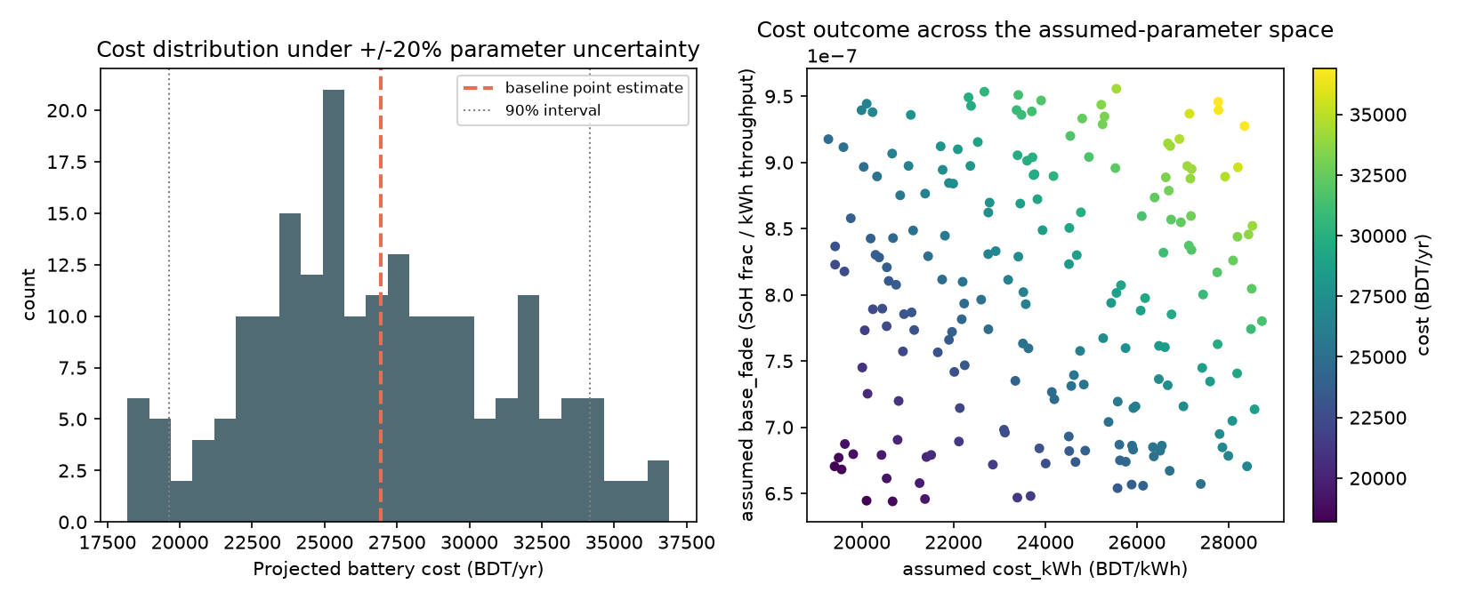
Cost Quantification — Two Independent Methods
Config | Renewable Frac. | COE ($/kWh) | NPC ($)
1: PV+WT+FC+BESS | 81.4% | 0.0278 | 501,600
2: WT+FC+BESS | 53.3% | 0.0671 | 736,617
3: FC+BESS only | 0.0% | 0.1032 | 1,120,089
• Twin Monte Carlo (200 runs, ±20% param. uncertainty): 26,955 BDT/yr, 90% CI [19,623, 34,171]
10
Notes:
[EN] We quantify cost two completely independent ways, on purpose, so we never present an assumed-parameter model as if it were a measured fact. First, our own battery-degradation cost model, run through a 200-run Monte Carlo with the cost and degradation parameters perturbed plus or minus 20%. That gives a 90% confidence interval, not just a single number: 26,955 BDT per year, with the interval from about 19,600 to 34,200. Second, completely separately, HOMER Pro's own commercial optimizer, comparing three architectures. The 81.4% renewable configuration reaches 0.0278 dollars per kilowatt-hour, roughly a quarter the cost of the 0% renewable, fuel-cell-only configuration.
[BN] আমরা ইচ্ছাকৃতভাবে দুইটা সম্পূর্ণ independent উপায়ে cost quantify করেছি, যাতে কখনো একটা assumed-parameter model-কে measured fact হিসেবে present না করে ফেলি। প্রথমত, আমাদের নিজস্ব battery-degradation cost model, ২০০-রান Monte Carlo দিয়ে চালানো, যেখানে cost আর degradation parameter ±২০% perturb করা হয়েছে। এটা থেকে শুধু একটা number না, একটা ৯০% confidence interval পাওয়া যায়: বছরে ২৬,৯৫৫ BDT, interval প্রায় ১৯,৬০০ থেকে ৩৪,২০০ পর্যন্ত। দ্বিতীয়ত, সম্পূর্ণ আলাদাভাবে, HOMER Pro-র নিজস্ব commercial optimizer, তিনটা architecture compare করে। ৮১.৪% renewable configuration ০.০২৭৮ ডলার প্রতি kWh-তে পৌঁছায়, যা ০% renewable, শুধু fuel-cell configuration-এর তুলনায় প্রায় চার ভাগের এক ভাগ খরচ।

Slide 11
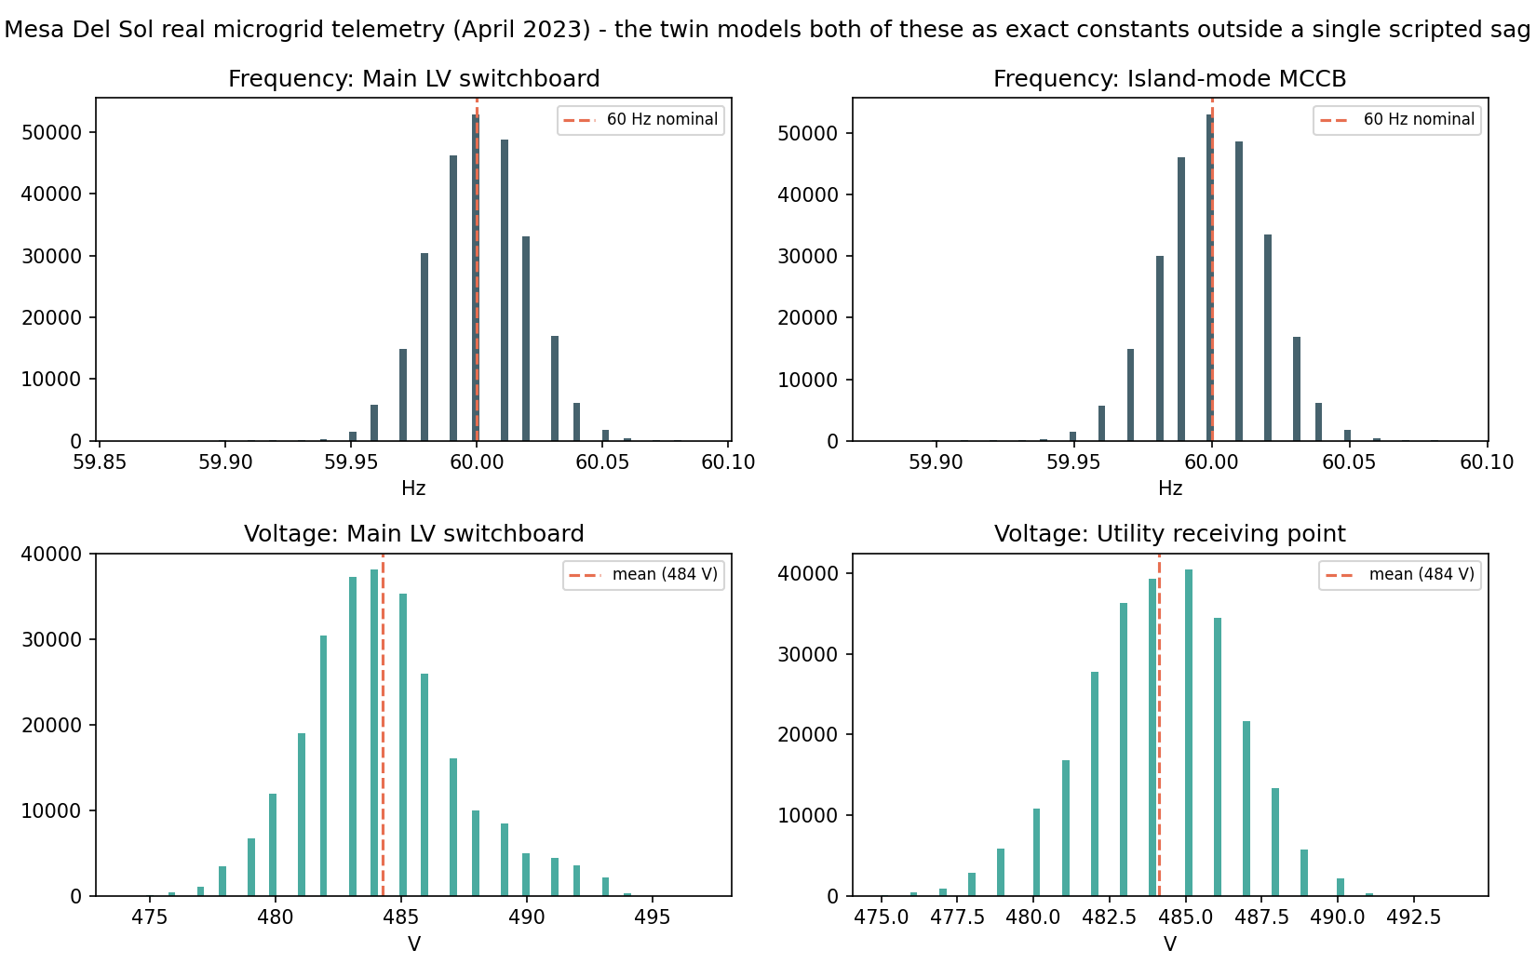
External Validation: Mesa Del Sol (USA)
• Independent real microgrid (60 Hz, ~484 V) — normalized V/f behavior checked against the twin's constant-V/f-between-events assumption. Real std: freq ~0.03% p.u., voltage ~0.5–0.6% p.u., even with no fault scripted — concrete evidence the twin's idealization is real, not negligible.
11
Notes:
[EN] Our twin assumes voltage and frequency stay at an exact constant except during one scripted sag event - nobody had checked if that's realistic. So we compared it against one month of real telemetry from an unrelated microgrid in the United States, Mesa Del Sol. Different country, different voltage, different frequency, so we can only compare normalized, per-unit behavior. And even with no fault scripted for almost the entire month, the real frequency shows continuous variation of about 0.03% per-unit, and real voltage shows about 0.5 to 0.6% per-unit variation. That's concrete evidence our twin's constant-value assumption is a real idealization worth stating honestly, not something we can just wave away.
[BN] আমাদের twin ধরে নেয় যে voltage আর frequency exactly constant থাকে, শুধু একটা scripted sag event ছাড়া - এটা realistic কিনা কেউ আগে check করেনি। তাই আমরা এটাকে compare করেছি আমেরিকার একটা সম্পূর্ণ unrelated microgrid, Mesa Del Sol-এর এক মাসের real telemetry-র সাথে। আলাদা দেশ, আলাদা voltage, আলাদা frequency, তাই আমরা শুধু normalized, per-unit behavior compare করতে পারি। আর প্রায় পুরো মাস কোনো fault scripted না থাকা সত্ত্বেও, real frequency-তে প্রায় ০.০৩% per-unit continuous variation দেখা যায়, আর real voltage-এ প্রায় ০.৫ থেকে ০.৬% per-unit variation। এটা concrete প্রমাণ যে আমাদের twin-এর constant-value assumption একটা real idealization, যেটা honestly বলে দেওয়া উচিত, লুকিয়ে রাখার কিছু না।

Slide 12
Results Summary & Conclusion
• THD_i: 27.13% → 2.07%
• Disturbance classifier: 99.7% acc.
• Anomaly detector: ROC-AUC 0.70 vs. 0.50 (null control)
• Sim-to-real bridge: 93% acc.
• Cost: 26,955 BDT/yr, 90% CI [19.6k, 34.2k]
• HOMER: 81.4% RE → $0.0278/kWh
• External V/f check: real std ≈0.03% (f), ≈0.5–0.6% (V) p.u.
Future work: complete Simulink cross-validation, extend the source-impedance fix into the primary twin, revisit dataset provenance once documentary confirmation lands.
12
Notes:
[EN] To summarize everything: THD suppressed from 27.13% to 2.07%; disturbance classifier at 99.7% accuracy; anomaly detector at 0.70 ROC-AUC versus 0.50 for the null control; sim-to-real bridge at 93% accuracy; cost at 26,955 BDT per year with a 90% confidence interval; HOMER showing 81.4% renewable reaching 0.0278 dollars per kWh; and external validation confirming our V/f assumptions are reasonable but idealized. Going forward, our future work is completing the pending Simulink cross-validation, extending the source-impedance fix into the main twin instead of just the bridge test, and revisiting the dataset provenance question once we get documentary confirmation. Thank you.
[BN] সংক্ষেপে বলতে গেলে: THD ২৭.১৩% থেকে নেমে ২.০৭%-এ; disturbance classifier ৯৯.৭% accuracy; anomaly detector ০.৭০ ROC-AUC বনাম null control-এর ০.৫০; sim-to-real bridge ৯৩% accuracy; cost বছরে ২৬,৯৫৫ BDT, ৯০% confidence interval সহ; HOMER দেখাচ্ছে ৮১.৪% renewable ০.০২৭৮ ডলার প্রতি kWh-তে পৌঁছায়; আর external validation নিশ্চিত করেছে আমাদের V/f assumption reasonable কিন্তু idealized। সামনের কাজ হলো বাকি থাকা Simulink cross-validation শেষ করা, source-impedance fix-টা শুধু bridge test না, মূল twin-এও যুক্ত করা, আর dataset provenance-এর প্রশ্নটা documentary confirmation পেলে আবার দেখা। ধন্যবাদ।

